Slide 1
인터넷 정보검색과 인터넷 구조
20221993 이재준

Slide 2
개방형 시스템
네트워크와 인터넷
인터넷 정보 검색 과정
구글과 네이버
Chat GPT의 검색 방법
티어1 네트워크
인터넷 이슈 - 망 사용료
참조
개요

Slide 3




개방형 시스템
일반적으로 동일한 개방형 표준을 준수하는 다른 소프트웨어와 하드웨어 간에 상호 운용 가능한 컴퓨터 시스템
인터넷, 리눅스, 아파치 웹 서버, 위키백과가 대표적인 개방형 시스템
개방형 시스템이란?

Slide 4
네트워크와 인터넷
네트워크
인터넷
컴퓨터나 다른 전자 기기들이 상호 연결되어 데이터를 주고받을 수 있는 시스템
1970년 후반부터 IBM DEC 같은 기업에서 네트워크 구조를 발표했으나 타사의 네트워크 구조를 전혀 고려하지 않아서 상호 연동에 어려움이 있었음
이에 국제 표준화 기구(ISO)에서 다양한 네트워크의 호환을 위해 OSI 7계층이라는 표준 네트워크 모델을 발표
인트라넷은 외부와 연결이 안 된 내부 네트워크로, 기업이나 조직에서 자체적인 정보 교환과 자원 관리를 위해 사용
전 세계적으로 다양한 네트워크들이 상호 연결된 대규모 네트워크
외부 네트워크
TCP/IP 프로토콜 스위트를 기반으로 동작
TCP/IP 프로토콜
데이터의 전송과 라우팅을 관리하는 프로토콜
인터넷에서 데이터 패킷이 전송되고 목적지에 도달하는 데 사용됨

Slide 5
인터넷의 정보 검색 과정
크롤링 : 웹페이지를 돌아다니면서 정보 수집 이 과정에서 HTML 코드를 읽음
크롤링
쿼리 입력
쿼리 : 사용자가 검색 엔진에 입력하는 검색어나 질의문
HTML : 웹 페이지의 구조와 내용을 기술하는 마크업 언어
웹 페이지는 HTML로 작성되며, 웹 브라우저는 HTML 코드를 해석하여 페이지를 렌더링하고 표시
정보 검색
쿼리 처리
결과 제공
검색 엔진이 사용자가 입력한 쿼리를 이해하고 처리하기 위해
다양한 알고리즘 사용
쿼리의 키워드 분석, 관련성 평가, 검색 결과 정렬 등

Slide 6


구글과 네이버
검색 엔진 알고리즘으로 PageRank 사용
웹 페이지의 인기도와 신뢰도를 평가하여 검색 결과의 순위 결정
웹 크롤러를 사용하여 수많은 웹 페이지를 크롤링해서 검색 결과 제공
사용자의 검색 쿼리와 관련성이 높은 웹 페이지를 신속하게 찾는 데 강점이 있음
포털 사이트로서의 색이 강한 검색 엔진
(다양한 컨텐츠. 블로그, 카페, 뉴스 등)
구글에 비해 외부 크롤러에게 폐쇄적
네이버 자체의 트래픽을 높이는 데 관심
검색 결과 상위에 광고나 홍보가 노출되기도 함

Slide 7
Chat GPT의 검색 방법
정보 수집
자연어 처리를 통해 쿼리 문장을 이해하고 토큰화
임베딩 : 단어나 토큰의 의미를 밀집된 벡터 공간에 표현하는 기술
정보 검색
결과 제공
쿼리 처리
gpt가 사용하는 정보는 실시간으로 크롤링한 정보가 아니라 기존에 학습해둔 데이터
이 학습 데이터에는 다양한 웹 페이지, 뉴스 기사, 책, 논문 등이 있음
ChatGPT의 경우, 2021년 이전의 데이터를 기반으로 학습됨

Slide 8
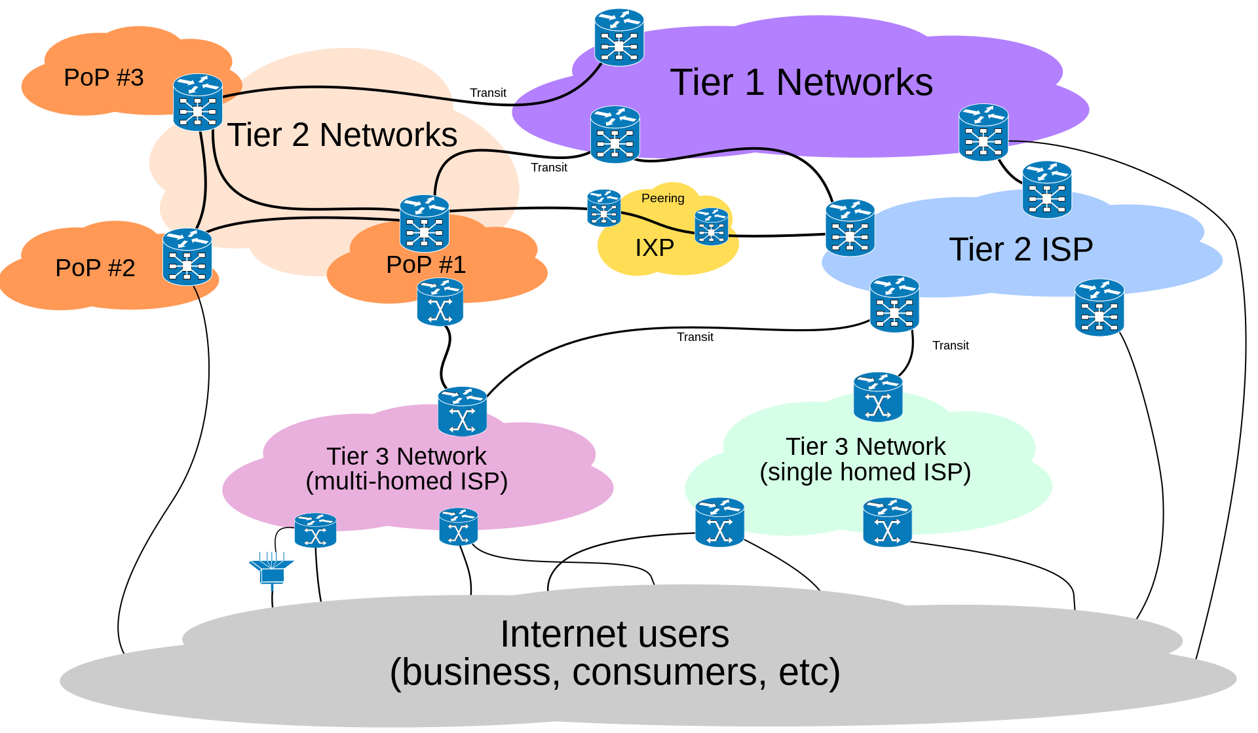
티어1 네트워크
인터넷의 핵심 네트워크 중 하나로 최상위 계층에 있는 네트워크
티어1 네트워크는 다른 모든 네트워크와 직접적으로 연결되어 있어서 인터넷 트래픽을 라우팅하고 전달
전 세계적인 광섬유 케이블로 운영되며 인터넷 트래픽의 대부분을 처리
트래픽의 90%이상을 처리.
(인공위성이 처리하는 트래픽은 1% 이하)
이러한 광섬유 케이블은 해저 곳곳에 깔려 있음 (대략 130만km)

Slide 9
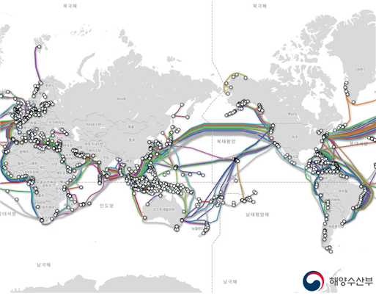
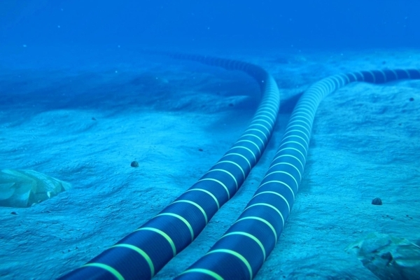
해저 케이블
해저 케이블은 지진, 고래 떼의 습격 등에 의해 손상되기도 한다.

Slide 10
인터넷 이슈 – 망 사용료
통신 사업자들은 1, 2, 3으로 급이 나누어짐 (이하 통신사)
1티어 통신사끼리의 연결은 '피어링'이라고 하여 상호 간 비용을 지불하지 않으나,
상위 통신사와 하위 통신사 간의 연결은 '트랜짓'이라는 이용료가 발생
한국에서 외국 기업인
구글 + 넷플릭스 + 인스타그램 + 페이스북의 트래픽이 한국 전체 트래픽의 38%에 해당
한국 통신사가
외국 통신사에게 지불해야 할 트랜짓 증가
현재 한국에는 1티어 통신사가 없으며, 해저 케이블은 일본과 연결된 케이블을 사용 중
따라서 한국의 통신사들은 1티어 통신사의 망을 쓸 때 돈을 지불해야 함

Slide 11
상생 정책 – 캐시 서버
이에 따른 통신사의 요구
: 망 무임승차 금지법
캐시 서버 : 본사 서버 내 데이터를 세계 거점 곳곳에 복사해 담은 서버
캐시 서버 덕분에 소비자들이 보다 빨리 양질의 데이터를 이용 가능
캐시 서버가 있으면 1티어 망을 덜 써도 됨
구글의 경우 한국에 구글 글로벌 캐시 설치
트위치는
영상 최대 화질을 제한
넷플릭스와 SKB는 현재 소송 중..
1심에서 SKB가 승소
-> 현재 2심 중..
그 외에 CP(콘텐츠 사업자)가
트랜짓 비용의 일부를 보전해주기도

Slide 12
https://ko.wikipedia.org/wiki/%EC%9C%84%ED%82%A4%EB%B0%B1%EA%B3%BC:%EB%8C%80%EB%AC%B8
https://contents.premium.naver.com/numbers/members/contents/221105100539835ud
https://m.blog.naver.com/koreamof/221538025545
https://wizardiron.tistory.com/1372
http://www.goodmorningvietnam.co.kr/news/article.html?no=54892
참조 사이트

